Slide 1
Stage d’observation de 3è Découvrir HTML et CSS
Pierre Bigot de La Touanne - Consultant

Slide 2

C’est quoi le HTML et le CSS ?

Slide 3
Introduction
Le HTML (HyperText Markup Language) est le "langage" qui permet à un navigateur Web (Firefox, Chrome…) d'afficher un document Web selon une certaine structure.
Il ne s'agit pas d'un langage informatique à proprement parler mais plutôt d'un format de document.
Une page Web est généralement écrite dans un fichier en HTML (ou assimilé). Ce fichier est en fait du texte formaté en suivant certaines règles. Ainsi, lorsqu'un fichier HTML est ouvert avec Notepad, on voit du code HTML pur ; en revanche, lorsque l'on utilise un navigateur Web, on voit au contraire un document correctement présenté : le navigateur Web interprète le code HTML pour présenter le document Web à l'internaute.
CSS est l'acronyme de « Cascading Style Sheets » ce qui signifie « feuille de style en cascade ». Le CSS correspond à un langage informatique permettant de mettre en forme des pages web (HTML ou XML).

Slide 4







Introduction
Comment ça marche ?
On code une page web dans
un fichier .html ; voire dans d’autres fichiers (.css, .php…)
On dépose les fichiers sur un serveur Web
(le mot à la mode qui est parfois utilisé :
le « Cloud »)
Le navigateur internet
consulte les fichiers
du serveur
Le navigateur internet
« traduit » le code contenu dans les fichiers
Le navigateur internet
affiche la page demandée
Tout ça en moins de temps qu’il n’en faut pour dire « HTML » à voix haute !
(si on a bien travaillé )

Slide 5

Compatible avec tous les écrans
Design « Responsive »
Avant, on ne faisait des sites internet que pour les ordinateurs.
Depuis plusieurs années maintenant, on fait en sorte que les sites internet marchent aussi bien sur PC que sur Mobile.
Un site bien fait peut alors être consulté sur n’importe quel type d’écran. On appelle ça le Responsive design !

Slide 6
Introduction
Pré-requis :
Installation de Notepad++ : https://notepad-plus-plus.org/downloads/v7.8.8/

Slide 7
Exercice pratique

Slide 8
Le HTML
Formatage
Pour qu’un navigateur web puisse « traduire » le code contenu dans une page HTML, il faut que le fichier.html présent sur le serveur soit formaté correctement.
Pour cela, il faut utiliser des balises toutes prêtes dans un ordre déterminé.
<!DOCTYPE HTML>
<html lang="fr-FR">
<head>
<title>Mon titre</title>
</head>
<body>
<h1>Jean Bon</h1>
<p>Ma première page web. Youhou!</p>
</body>
</html>
Le type de document dont il s’agit : HTML
La langue utilisée dans le texte du document : ici, le français de France
L’en-tête du document. On y met des informations générales
Le titre du document. Il apparaitra dans l’onglet du navigateur, et dans Google
Le corps du document. C’est là qu’on met tout le contenu principal de la page !
Le premier niveau de titre du contenu. Une sorte de « Premier paragraphe »
Le paragraphe dans lequel on met notre texte.
On n’oublie pas de fermer toutes les balises qu’on ouvre !
Sinon on risque d’avoir une page bizarre voire une erreur.

Slide 9
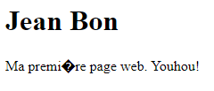
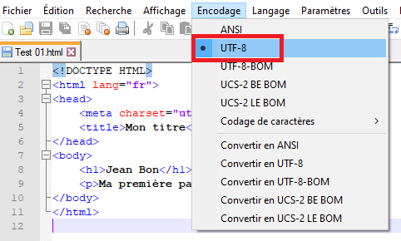
Le HTML
Encodage
Parfois, il y a des problèmes avec les caractères spéciaux. Ici, c’est le cas avec le caractère « è ». Si l’on n’utilise pas le bon encodage, le caractère spécial n’est pas bien interprété par le navigateur :
On résout le problème dans Notepad++ en modifiant l’encodage. On remplace « ANSI » par « UTF-8 »

Slide 10
Un peu de style ?

Slide 11
Le CSS
Le HTML permet d’ajouter les informations à afficher, mais s’il est tout seul, le contenu de la page qui va s’afficher à l’écran ne sera pas très joli.
Le CSS permet donc de donner, pour tout ou partie des éléments d’une page HTML, des indications de style (gras, couleur du texte ou de l’arrière-plan…)
Ca marche comme ceci :
sélecteur {
propriété: valeur;
}
Le sélecteur, c'est la balise HTML (body ; h1 ; p ; etc…), l'identifiant (id) ou la classe (class)
La propriété, c'est l'attribut qu'on veut appliquer (font ; background ; margin ; etc…)
Et enfin la valeur, c’est ce qui précise les caractéristiques de la propriété (12px ; red ; etc…)

Slide 12
Le CSS
Etape 1 : créer une feuille de style CSS (fichier qu’on appellera style.css) et y mettre les éléments dont on aura besoin.
Créer, dans Notepad++, un nouveau document
Ajouter du style pour la balise <h1> et la balise <p> par exemple :
h1 {
color: blue;
background-color: yellow;
border: 1px solid black;
}
p {
color: grey;
}
Sauvegarder le fichier sous le nom « style.css »
Etape 2 : dire quel fichier .css il faut utiliser dans le document
Pour ça, il suffit d’ajouter au fichier .html, dans la balise <head> une petite ligne :
<link rel="stylesheet" href="style.css">

Slide 13
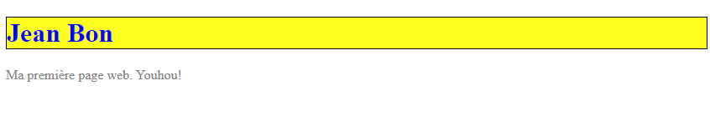
Le CSS
Tadam !

Slide 14
Créer un joli CV

Slide 15
Créer des Titres et des listes
Créer des titres
Identifier les blocs de contenu à afficher qui constitueront les sections du CV
Photo
Coordonnées
Objectifs
Expérience professionnelle
Scolarité
Passions
Ajouter les informations dans les sections
Photo : photo ou image internet pour l’exemple
Coordonnées : Nom Prénom Adresse…
Objectifs : ce que j’aimerai faire plus tard (paragraphe explicatif)
Expérience professionnelle : petits jobs, bénévolat…
Scolarité : établissements scolaires fréquentés…
Passions : sport, culturel…

Slide 16
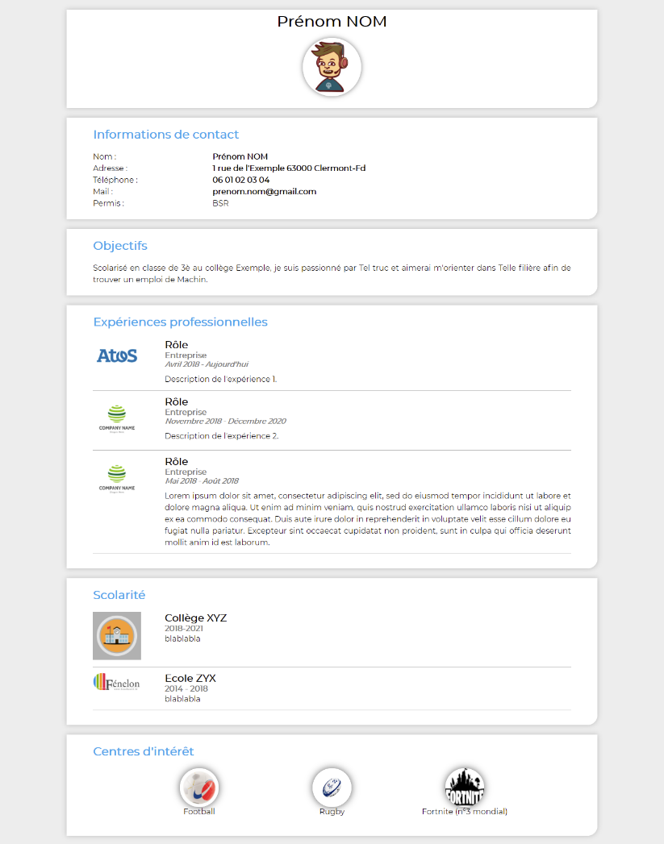
A toi de jouer !
A ton tour de créer ton CV
Récupère le fichier MonCV.html et le fichier style.css fournis
Essaye de comprendre les relations entre les classes CSS et l’apparence des éléments visuellement
Ajoute tes propres informations
Trouve sur internet les photos ou logos qu’il te faut (pense bien à vérifier que le nom du fichier image correspond à ce qui est dans ton code)
Une fois que tu as remplis toutes les informations, tu peux modifier les couleurs, les tailles ou d’autres éléments du fichier CSS pour personnaliser encore plus ton CV !

Slide 17
Bravo !

